Slide 1
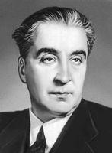
Виноградов В.В. 1894/1895- 1965
Выполнил:
Панфилов Владимир,
ученик 7 класса,
МБОУ «Чамеревская«СОШ».
Руководитель проекта:
Григорьева Е.Ф.
2013г.

Slide 2
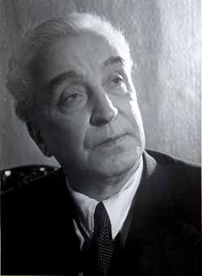
Цель:
познакомиться с жизнью и трудами лингвиста.

Slide 3
В.В. Виноградов-
русский литературовед и лингвист-русист, академик АН СССР, доктор филологических наук, лауреат Сталинской премии, основоположник крупнейшей научной школы в отечественном языкознании, депутат Верховного Совета РСФСР,
член Болгарской Академии наук , почётный доктор Пражского университета.

Slide 4
Биография лингвиста
31 декабря 1894/1895г. - дата рождения (г. Зарайск)
1918г.- окончил Петроградский Университет истории
Искусства, Археологический институт
до 1929г.- работал в Петрограде
1934 г. – кн. «Очерки по истории русского литературного языка»
1934г.- арестован по «делу славистов», сослан в Вятку
1938 г. - кн. «Русский язык. Грамматическое учение о слове»
1944г.- становится деканом филологического факультета МГУ
С 1946 г. – академик АН СССР
1947г. – создан труд «Современный русский язык»
1948 г. – возглавляет группу лингвистов по составлению «Словаря языка
Пушкина»
1955г. – кн. «Основные вопросы синтаксиса предложения»
С 1958г.- Виноградов возглавлял Институт русского языка АН СССР
1959 г. – кн. «О языке художественной литературы»
1961г. – «Проблема авторства и теория стилей»
1963г. – кн. «Стилистика. Теория поэтической речи. Поэтика»
4 октября 1969г.- В.В.Виноградов скончался

Slide 5
Труды

Slide 6
Источники информации:
http://www.yandex.ru/
Гольцова н.г., Шамшин И.В., Мищерина М.А. Учебник для общеобразовательных учреждений.- М.: Русское слово, 2009.

